Slide 1
酶的本质
探索历程
①对酵母菌发酵的探索
发现了起催化作用的物质——酶
巴斯德之前：发酵是纯化学反应，与生命活动无关。
巴斯德
李比希
发酵与活细胞有关，发酵是整个细胞而不是细胞中某种物质其作用
引起发酵的是细胞中的某些物质，但这些物质只有在酵母细胞死亡并裂解后才能发挥作用
毕希纳
酵母细胞中的某些物质能够在酵母细胞破碎后继续起到催化作用，就像在活酵母细胞中一样。

Slide 2
探索历程
②对酶本质的探索
发现了绝大多数酶是蛋白质，少数RNA。
萨姆纳：从刀豆中提纯脲酶，并证明其化学本质是蛋白质
萨姆纳之后
科学家们获得胃蛋白酶，胰蛋白酶等许多酶的结晶，并证明这些酶的化学本质是蛋白质。
切赫、奥尔特曼
发现少数RNA具有催化功能，称为核酶。

Slide 3
（一）实验设计的原则
实验设计的原则有：科学性原则、对照原则、单一变量原则和平行重复原则等。
从做题的角度出发，在设计实验时，应着重注意单一变量原则和对照原则。

Slide 4
1. 单一变量原则
单一变量原则：一个实验中只能有一个自变量，即实验过程中欲处理的实验因素，其他实验条件各组应当一致，以避免或减少无关变量和额外变量的干扰。
自变量是指研究者主动操纵，而引起因变量发生变化的因素或条件
因变量是由于自变量变动而直接（由目的决定）引起变动的量
无关变量是指那些除了实验因素(自变量)以外的所有影响实验结果的变量，这些变量不是本实验所要研究的变量

Slide 5
怎样在实验中体现单一变量原则？
除了自变量外：
实验材料要相同，包括数量、大小、生理状况等； 实验器具要相同，包括材质、大小等；
实验试剂要相同，包括种类、成分、浓度、体积等； 环境条件要相同且适宜，例如温度、光照、pH等。
自变量
因变量
(控制)
(检测)
无关变量
(适宜且相等)

Slide 6
2. 对照原则
对照原则是设计和实施实验的准则之一。通过设置实验对照对比，排除无关变量的影响，增加实验结果的可信度和说服力。
通常，一个实验总是分为实验组和对照组。
实验组，是接受实验变量处理的对象组；
对照组，是不接受实验变量处理的对象组。

Slide 7
至于哪个作为实验组，哪个作为对照组，一般是随机决定的。按对照的内容和形式上的不同，通常有以下对照类型：
（1）空白对照：指针对实验组所要研究的实验因素给与空白的对象组。
（2）相互对照：指不另设对照组，而是几个实验组相互对比对照。
（3）自身对照：指实验与对照在同一对象上进行，即不另设对照组。

Slide 8
（二）实验设计程序
1、准确把握实验目的。
通过分析实验目的一方面可确定实验变量，为实验条件的控制、对照实验的设置提供依据；另一方面可确定实验性质，即实验是“验证性实验”还是“探究性实验”，以便能正确地预期实验结果和结论。

Slide 9
2、细心弄清实验要求。
一种生物学现象的证实可通过不同的实验来证明，但究竟选用何种方案，则要根据题目要求和所给的材料及用具来确定，所以在把握实验目的后，要细心地弄清题目的要求和题中的条件，特别是不能随意增减材料，否则尽管实验设计得很完美，但若不合题意，还是会丢分甚至不得分。

Slide 10
3、精心策划方法步骤。
实验方法步骤的策划是整个实验设计的精髓，是一个好的实验设计最富有创意的闪光之处，也是搞好实验设计的关键所在，设计中应注意遵循设计的原则。实验步骤一般为三步： 第一步，取材，分组，编号；
（有时需要先对部分材料进行加工） 第二步，分组处理，设置对照，控制变量；
（有时此步也可以分为几个步骤） 第三步，观察实验现象。

Slide 11

4、准确预测实验结果和结论。
实验结果即实验过程中观察到的实验现象或收集到的数据；
结论则是通过对实验结果的分析得出的定性表述。
结论应紧扣实验目的，回答实验目的提出的问题。实验目的的类型不一样，结果和结论的写法就不一样。

Slide 12
⑴验证性实验：验证性实验的实验目的是“预料之中”的，因此结果和结论只有一种情况。结果即为由所学知识或实验原理推出的现象，结论即为实验目的。
⑵探究性实验：探究性实验是对未知的生物学现象进行探索，因此预期的结果及结论是所有可能出现的情况，为多种情况。其书写格式一般为“如果……则……；如果……则……”。

Slide 13
实验设计例题
请你根据相关知识，设计一个实验探究镁是否是植物生长发育过程所必需的元素，请写出简要步骤、预期结果及结论。 实验材料和用具：若干株番茄幼苗、蒸馏水、各种元素、多个培养瓶等。

Slide 14
实验步骤：
1、配制完全营养液和缺镁营养液； 2、取相同的培养瓶10个，等分成A、B两个组；
3、向A组各瓶分别加入等量的完全营养液，向B组各瓶分别加入和A组各瓶等量的缺镁营养液； 4、将长势基本相同的10棵番茄幼苗分别放入A、B组10个培养瓶中，置于相同、适宜的环境条件下培养； 5、一段时间后观察结果；

Slide 15
预期结果及结论：
1、若A组全部/大部分植株生长良好，B组全部/大部分生长异常，则说明镁是植物生长发育的必需元素； 2、若A组和B组植株均生长良好，则说明镁不是植物生长发育过程的必需元素；

Slide 16
探究·实践A：比较过氧化氢在不同条件下的分解
①实验原理
细胞代谢是细胞生命活动的基础，但细胞代谢中也会产生代谢废物，甚至会产生对细胞有害的物质，如过氧化氢，细胞中有过氧化氢酶，能将过氧化氢及时分解为氧气和水。新鲜肝脏中有较多的过氧化氢酶。
②实验目的
通过比较过氧化氢在不同条件下的分解的快慢，了解过氧化氢酶的作用。
1.常温 2.加热
3.加FeCl₃
4.加过氧化氢酶.
不同条件
2H₂O₂
2H₂O + O₂ ↑

Slide 17
探究·实践A：比较过氧化氢在不同条件下的分解
③材料用具
a.材料：
新鲜的质量分数为20%的肝脏(如猪肝、鸡肝)研磨液
质量分数为3%的FeCl₃溶液
新配制的体积分数为3%的过氧化氢溶液
b.用具：
量筒、试管、滴管、试管架、卫生香、火柴、酒精灯、试管夹、大烧杯、三脚架、石棉网、温度计。

Slide 18
④实验过程及结果
组别 |  | 对照组 | 实验组
 |  | 1 | 2 | 3 | 4
过氧化氢 | 浓度 | 3% | 3% | 3% | 3%
 | 剂量 | 2mL | 2mL | 2mL | 2mL
反应条件 |  | 常温 | 90℃ | FeCl₃ 2滴 | 肝脏研磨液2滴
结果 | 产生气泡 | 无气泡 | 少量 | 较多 | 大量
 | 卫生香 燃烧情况 | 不复燃 | 不复燃 | 变亮 | 复燃

Slide 19
分析本实验的变量
组别 |  | 对照组 | 实验组 |  |  | 变量
 |  | 1 | 2 | 3 | 4
过氧化氢 | 浓度 | 3% | 3% | 3% | 3%
 | 剂量 | 2mL | 2mL | 2mL | 2mL
反应条件 |  | 常温 | 90℃ | FeCl₃ 2滴 | 肝脏研磨液2滴
结果 | 产生气泡 | 无气泡 | 少量 | 较多 | 大量
 | 卫生香燃烧 情况 | 不复燃 | 不复燃 | 变亮 | 复燃
无关变量
无关变量
自变量
因变量
因变量

Slide 20
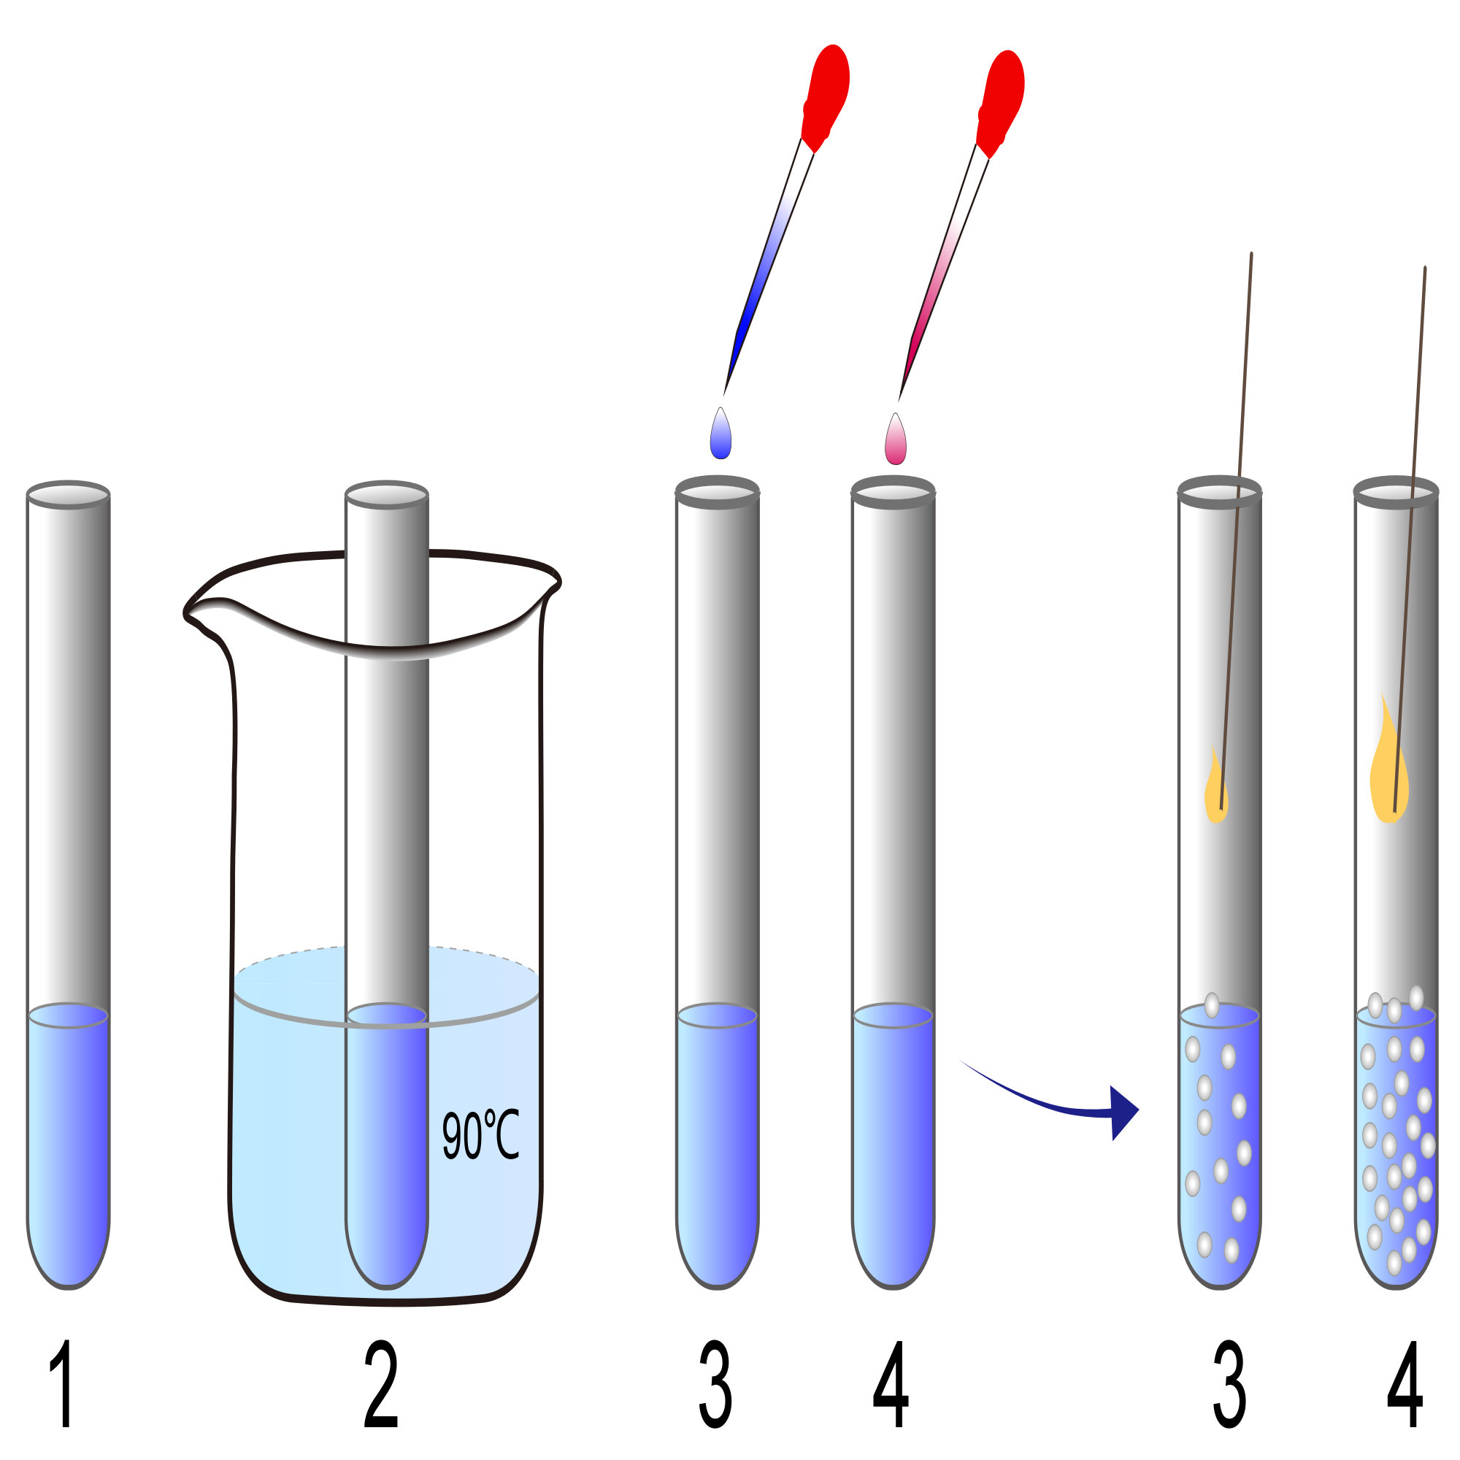
🤔
讨论
1、与1号试管相比，2号试管出现了什么不同的现象？这一现象说明什么？
2号试管放出的气泡多，这一现象说明加热促进过氧化氢的分解，提高反应速率。
2、在细胞内，能通过加热来提高反应速率吗？
不能。

Slide 21
🤔
讨论
3、3号和4号试管未经加热，也有大量气泡产生，这说明了什么？
说明FeCl₃中的Fe³⁺和新鲜肝脏中的过氧化氢酶都能加快过氧化氢分解的速率。

Slide 22
🤔
讨论
4、3号试管与4号试管相比，哪支试管中反应速率快？这说明什么？为什么说酶对细胞内化学反应的顺利进行至关重要？
4号试管的反应速率比3号试管快得多。说明过氧化氢比Fe³⁺的催化效率高得多。
细胞内每时每刻都在进行成千上万种化学反应，这些化学反应需要在常温、常压下高效地进行，只有酶能够满足这样的要求，所以酶对于细胞内化学反应的顺利进行至关重要。

Slide 23
⑤实验分析
加热能促进过氧化氢的分解，提高反应速率。(为反应提供能量)
1与2对照：________________________________________________
FeCl₃在常温下能促进过氧化氢的分解，提高反应速率。(催化作用)
1与3对照：________________________________________________
过氧化氢酶在常温下能促进过氧化氢的分解，提高反应速率。(催化作用)
1与4对照：______________________________________________
____________

Slide 24
⑤实验分析
过氧化氢酶比FeCl₃的催化效率高。
13与14对照：____________________________
⑥实验结论
酶和无机催化剂一样，都能催化化学反应，并且酶的催化效率远高于无机催化的催化效率。

Slide 25

B
淀粉和蔗糖都是非还原糖。它们在酶的催化作用下都能水解成还原糖。在淀粉溶液和蔗糖溶液中分别加入淀粉酶，再用斐林试剂鉴定溶液中有无还原糖，就可以看出淀粉酶是否只能催化特定的化学反应。
淀粉酶
淀粉（非还原性） 麦芽糖（还原性）
蔗糖酶
蔗糖（非还原性） 葡萄糖（还原性）+果糖（还原性）

Slide 26
实施实验，得出结果：
步骤 | 项目 | 试管1 | 试管2
1 | 注入可溶性淀粉溶液
2 | 注入蔗糖溶液
3 | 注入新鲜的淀粉酶溶液
4 | 振荡试管使试管内液体混匀 下半部浸入60℃左右温水中保温5min
5 | 取出试管分别加2ml斐林试剂，边加边振荡混匀 下半部放进盛热水大烧杯，酒精灯加热煮沸1min
6 | 观察颜色变化 | 砖红色 | 蓝色
2mL
—
—
2mL
2mL
2mL
思考：能否用碘液对实验结果进行检测？
不能，因为碘液无法检测蔗糖是否发生水解。

Slide 27
酶具有专一性
实验结论：
淀粉酶只能催化淀粉水解，对蔗糖则不起催化作用。
还能如何验证专一性？

Slide 28
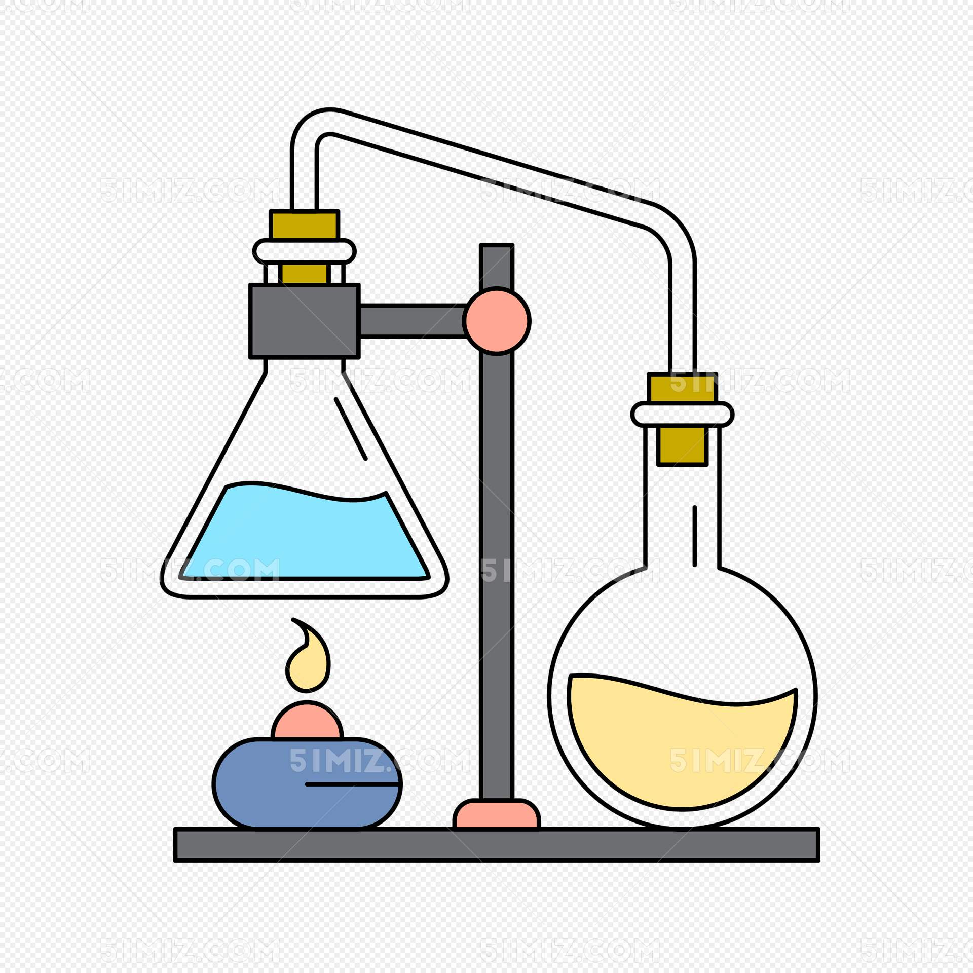
C
酶催化特定化学反应的能力称为酶活性。
哪些因素会影响酶活性？
1.在不同的温度下，同一种酶活性是否会受到影响？
2.在不同的pH下，同一种酶活性是否会改变？
请设计相关的实验，验证你们的假设。

Slide 29
实验过程与结果(探究温度对酶活性的影响)初步设计
操作 | 1号试管 | 2号试管 | 3号试管
 | 0℃
 |  | 60℃
 |  |  | 100℃
加淀粉酶 | 2mL | 2mL | 2mL
加淀粉 | 2mL | 2mL | 2mL
保温 | 在各自温度下保温5min
加碘液 | 2滴 | 2滴 | 2滴
观察颜色
变蓝
不变蓝
变蓝
实验设计如何？哪里有问题？怎么改进？
问题：保温前已发生反应！！！
强调！注意实验顺序，避免提前反应！

Slide 30
实验过程与结果(探究温度对酶活性的影响)
操作 | 1号试管 | 2号试管 | 3号试管 | 4号试管 | 5号试管 | 6号试管
 | 0℃
 |  | 0℃
 |  |  | 60℃
 |  |  |  | 60℃
 |  |  |  |  | 100℃
 |  |  |  |  |  | 100℃
加淀粉 | 2mL | — | 2mL | — | 2mL | —
加淀粉酶 | — | 2mL | — | 2mL | — | 2mL
保温 | 在各自温度下保温5min
混合 | 将2号加入1号中 |  | 将4号加入3号中 |  | 将6号加入5号中
保温 | 在各自温度下保温5min
加碘液 | 2滴 |  | 2滴 |  | 2滴
观察颜色
变蓝
不变蓝
变蓝
实验结论
温度过低或过高酶活性都较低。

Slide 31
思考·讨论
1.如何进一步探究淀粉酶的最适温度？
缩小温度梯度，重复进行上述实验。
2.为什么不能用斐林试剂对实验结果进行检测？
该实验的自变量是温度，用斐林试剂检测时需要水浴加热，
这样会干扰自变量。
3.为什么不能用过氧化氢酶和过氧化氢来探究温度对酶活性的影响？
因为过氧化氢本身受热易分解，会对实验结果造成干扰。

Slide 32
实验过程与结果(探究PH对酶活性的影响)初步设计
【注】在最适温度下
操作 | 1号试管 | 2号试管 | 3号试管
加入新鲜肝脏研磨液 | 2滴 | 2滴 | 2滴
加入过氧化氢溶液 | 2ml | 2ml | 2ml
加入pH不等的溶液 | 1ml蒸馏水 | 1ml0.01mol/L NaOH溶液 | 1ml0.01mol/L HCI溶液
观察单位时间内产生的气泡数量 | 气泡较多 | 气泡较少或没有 | 气泡较少或没有
实验设计如何？哪里有问题？怎么改进？
问题：调PH前已发生反应！！！
强调！注意实验顺序，避免提前反应！

Slide 33
实验过程与结果(探究PH对酶活性的影响)初步设计
【注】在最适温度下
操作 | 1号试管 | 2号试管 | 3号试管
加入新鲜肝脏研磨液 | 2滴 | 2滴 | 2滴
加入pH不等的溶液 | 1ml蒸馏水 | 1ml0.01mol/L NaOH溶液 | 1ml0.01mol/L HCI溶液
加入过氧化氢溶液 | 2ml | 2ml | 2ml
观察单位时间内产生的气泡数量 | 气泡较多 | 气泡较少或没有 | 气泡较少或没有
还可以怎么改进？
将过氧化氢和过氧化氢酶分别调到同一PH再混合

Slide 34
实验结果(探究pH对酶活性的影响)
在pH为7.0时，过氧化氢分解产生氧气的速率较快。pH低于7.0或pH高于7.0时，过氧化氢分解产生氧气的速率明显较慢。
实验结论：
过氧化氢酶的最适pH接近7.0，过酸或过碱，都会使酶活性下降。

Slide 35
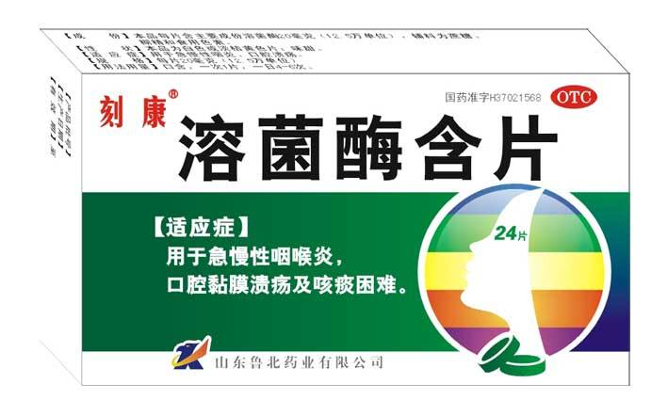
五、酶的应用
1.溶菌酶
溶解细菌细胞壁，具有抗菌消炎的作用。在临床上与抗生素混合使用，能增强抗生素的疗效。

Slide 36
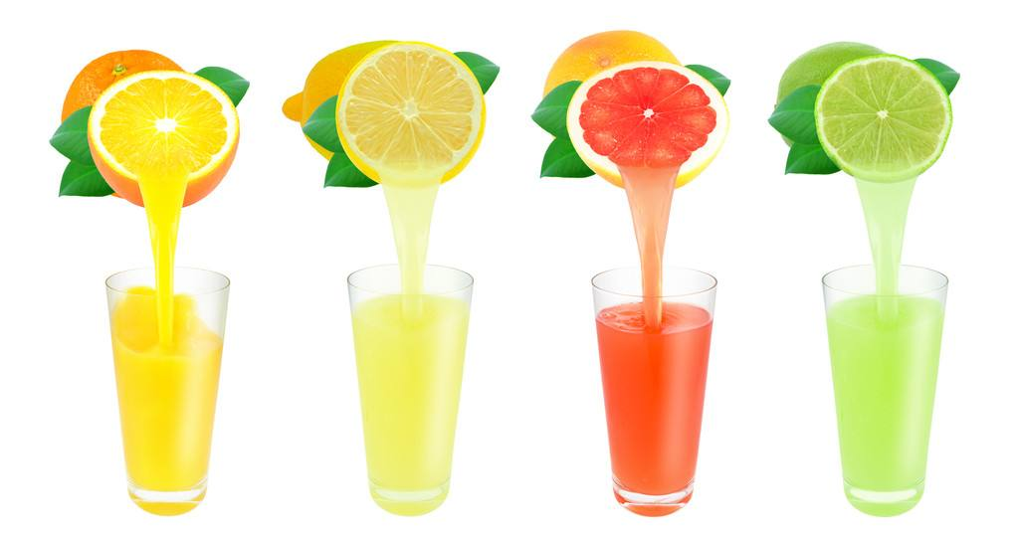
2.果胶酶
分解果肉内细胞壁中的果胶，提高果汁产量，使果汁变得澄清。

Slide 37
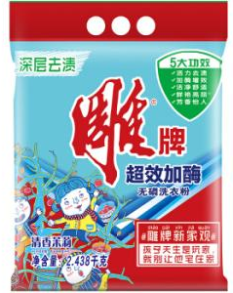
3.加酶洗衣粉
蛋白酶——血渍、奶渍
脂肪酶——油渍
淀粉酶、纤维素酶

Slide 38
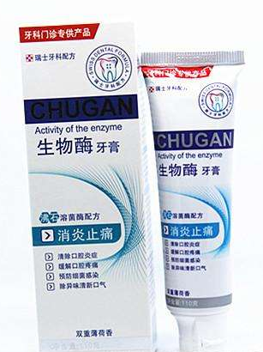
4.含酶牙膏
残留在牙缝里的食物残渣是细菌的美食，也是导致龋齿的祸根。含酶牙膏可以分解细菌，使我们的牙齿亮白、口气清新。

